Slide 1
PROGACHI
СИСТЕМА ПОШУКУ ДРОНІВ
Для хакатону
SmaRTF

Slide 2
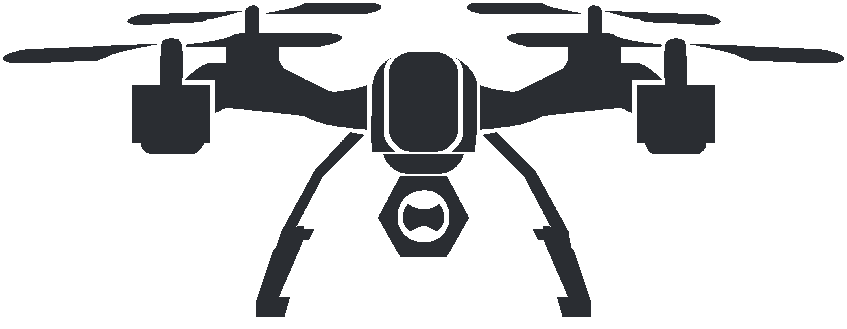
АКТУАЛЬНІ ПРОБЛЕМИ
РЕБ
Під час роботи РЕБ дрон втрачає керування і одразу сідає
АКУМУЛЯТОР
Оператор не розрахував дистанцію польоту дрона
НЕУМІЛІСТЬ
А інколи оператор просто некваліфікований
ПОЛОМКА
Ніщо не без дефектів, може зламатися якась деталька

Slide 3
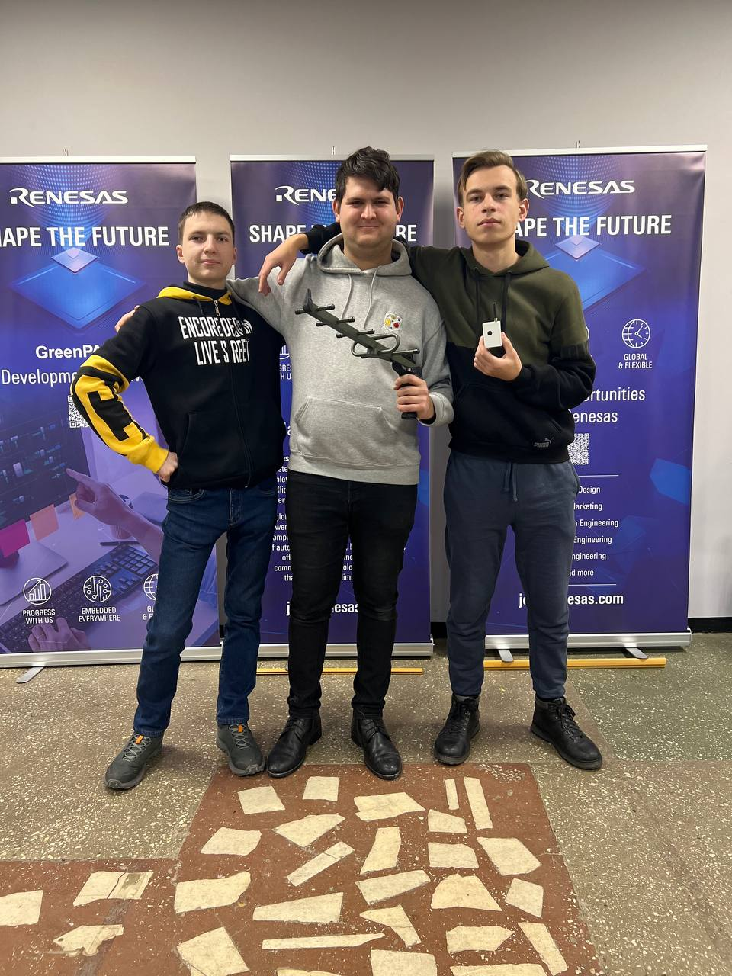
МЕТА НАШОГО ПРОЕКТУ
Створення простого та ефективного способу виявлення загублених дронів або інших втрачених цінних обєктів.

Slide 4
НАШЕ РІШЕННЯ
СИСТЕМА ПОШУКУ ДРОНІВ
ДЕШЕВИЗНА
МІЦНА КОНСТРУКЦІЯ
Ви зможете у цьому впевнитись, побачивши кошторис
Маячок та невеликий пеленгатор, який визначає напрям до маячка
Основою пеленгатора є алюмінієвий профіль, який одночасно - антена
ПРОСТОТА
КАСТОМІЗАЦІЯ
Шукач просто йде на найвищий сигнал
Можна зробити цю систему на будь-якій іншій частоті і т. д.

Slide 5
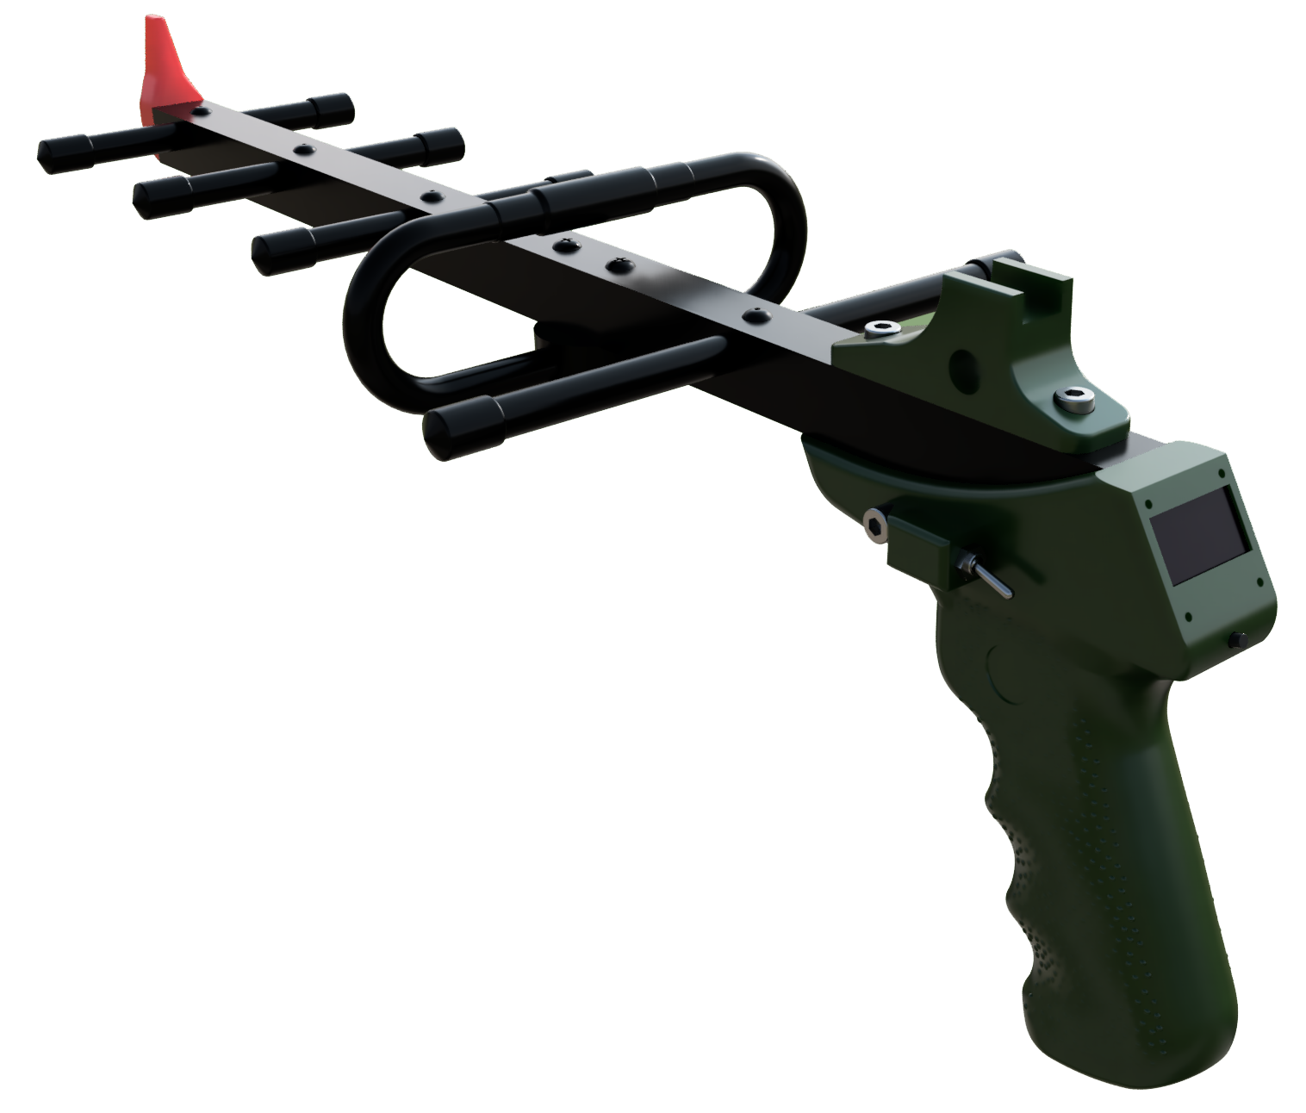
ОСНОВНІ СКЛАДОВІ ПЕЛЕНГАТОРА
МУШКА
ЦІЛИК
Пошук орієнтира для шукача
Має у собі отвір для кріплення ременя
АНТЕНА
ДИСПЛЕЙ
Направлена, приймає сигнал у вузькому околі
Виведення інформації про рівень сигналу (поки)
ТУМБЛЕР ВКЛЮЧЕННЯ
РУЧКА
Надійна частина, розташована в зручному місці
Виконана з міцного, приємного на дотик пластику

Slide 6
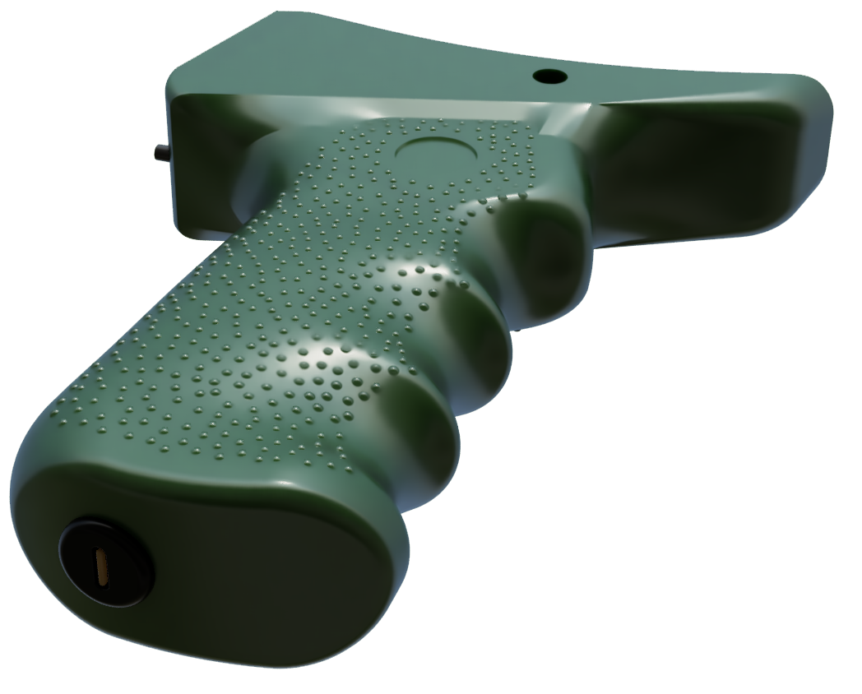
ОСНОВНІ СКЛАДОВІ ПЕЛЕНГАТОРА
КНОПКА
Під дисплеєм, для переключення режимів
АУДІОПОРТ
Звичайний mini-jack
ПОРТ ЗАРЯДКИ
USB Type-C, з захистом від вологи
Автономність – 1 день активної роботи

Slide 7
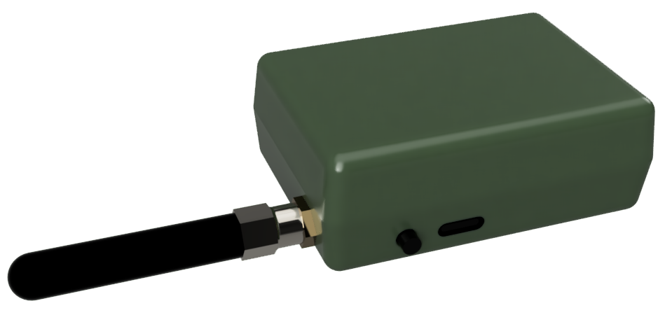
ОСНОВНІ СКЛАДОВІ МАЯЧКА
КОРПУС
ПОРТ ЗАРЯДКИ
Міцний, ударостійкий пластик
USB Type-С, з захистом від вологи
АНТЕНА
Всенаправлена, розкидає сигнал кругом
КНОПКА
Для включення пристрою
Автономність – 1 день активної роботи

Slide 8
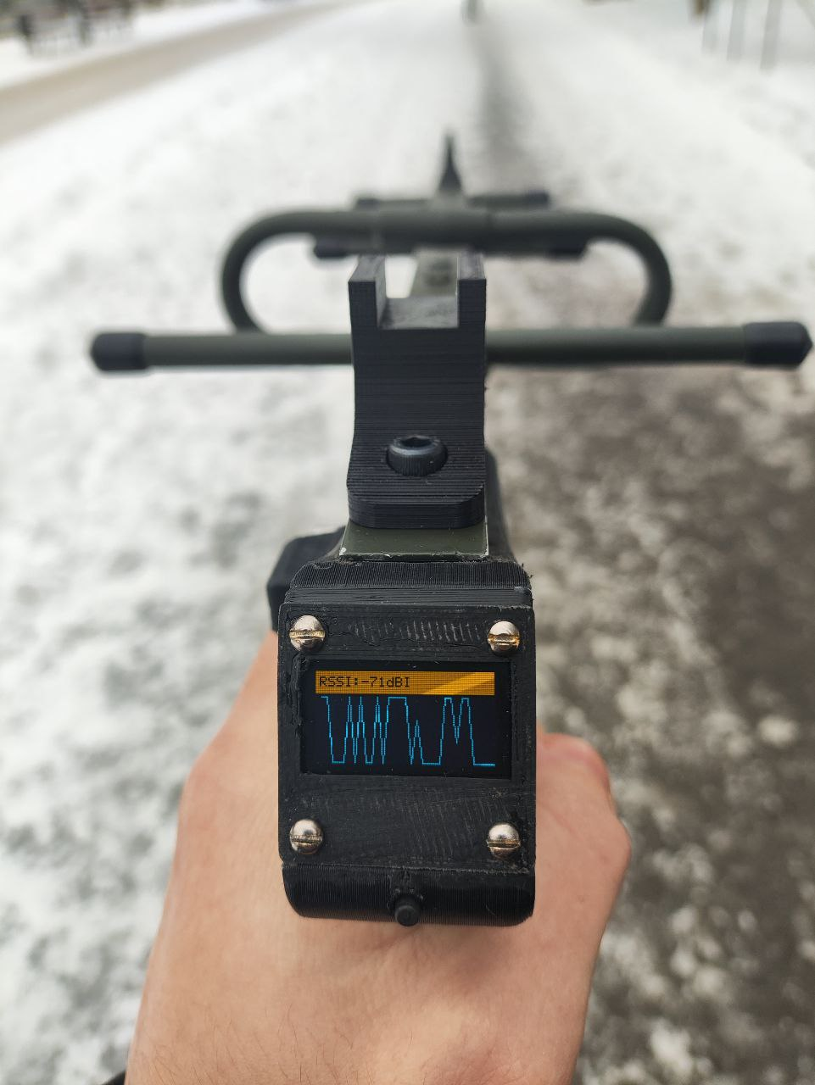
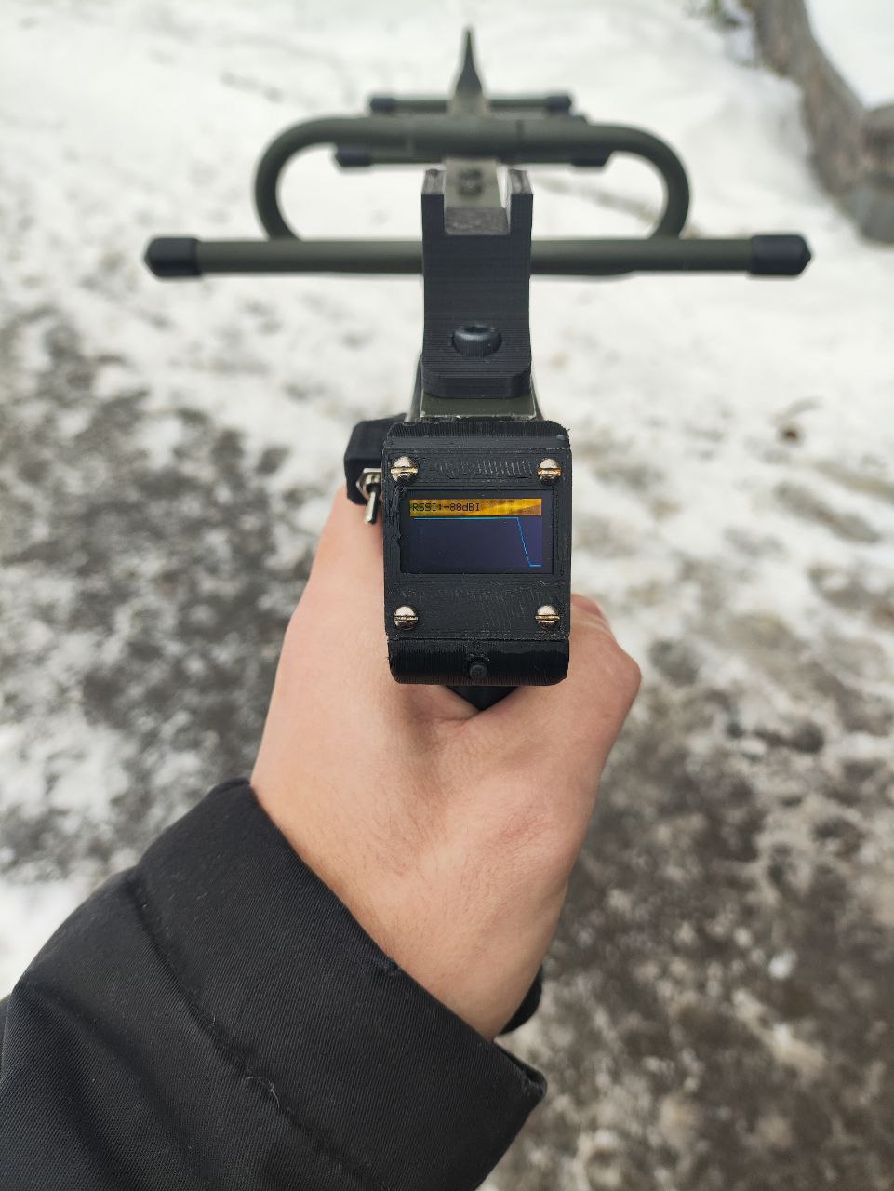
ФОТО РОБОТИ СИСТЕМИ
ВІДХИЛЕННЯ
НОРМАЛЬНО

Slide 9
КОШТОРИС ПРОЕКТУ
01 | Антени 840+30 грн
02 | Акумулятори 160*2 грн
03 | Мікроконтролери 200*2 грн
04 | Дисплей 100 грн
05 | Інші мілкі деталі 300 грн
06 | Корпуси 600+50 грн
Фінальна сума
2640 грн

Slide 10
НАША КОМАНДА
HARDWARE
TEAMLEAD
3D MODELER
CONSTRUCTOR
МАРТИНЕНКО НІКІТА
ЄПІХІН ДЕНИС
ГРУША
ВЛАДИСЛАВ
ПИЛИПЧУК АНДРІЙ
2 курс РТФ, КПІ
1 курс ПБФ, КПІ
2 курс ПБФ, КПІ
2 курс РТФ, КПІ

Slide 11
СЛАВА УКРАЇНІ!
З вами була команда ProGachi

